Slide 1
«ЗАРУБЕЖНЫЕ ПИСАТЕЛИ - УЧАСТНИКИ ПЕРВОЙ МИРОВОЙ ВОЙНЫ»
Презентация к внеклассному мероприятию по литературе, посвящённому 100-летней годовщине Первой Мировой войны
2014 год

Slide 2
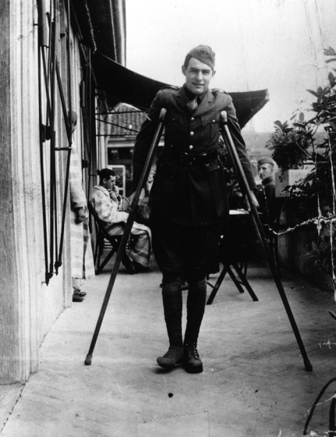
Эрнест Хемингуэй
Американский писатель, журналист Хемингуэй попал на фронты Первой мировой войны в Италии, став шофёром Красного Креста. А вскоре нашёл способ оказаться и на передовой - доставлял продукты солдатам прямо в окопы.
В июле 1918 года попал под обстрел, спасая раненого снайпера. В госпитале из него достали 26 осколков. На теле его было более двухсот ран. Там же, в госпитале, он полюбил медсестру Агнес фон Куровски.
Считается, что именно она стала прототипом главной героини романа "Прощай, оружие!"

Slide 3
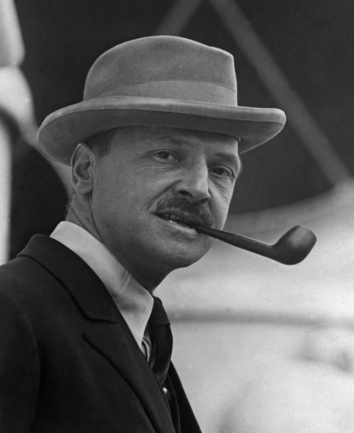
Сомерсет Моэм
Английский писатель, один из самых преуспевающих прозаиков 1930-х годов, автор 78 книг.
Сомерсет Моэм служил в годы Первой мировой войны в британском Красном Кресте Во время первой мировой войны сотрудничал с МИ-5, в качестве агента британской разведки был послан в Россию с целью не дать ей выйти из войны.
Работа разведчика нашла отражение в сборнике новелл «Эшенден, или Британский агент»

Slide 4
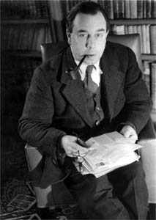
Джон Бойнтон Пристли
Английский романист, эссеист, драматург и театральный режиссёр. В годы первой мировой войны служил в пехотном полку, дважды был серьёзно ранен. После войны поступил в Кембриджский университет, где изучал английскую литературу.
Автор пьес "Опасный поворот", "Время и семья Конвей", "Визит инспектора" и другие.

Slide 5
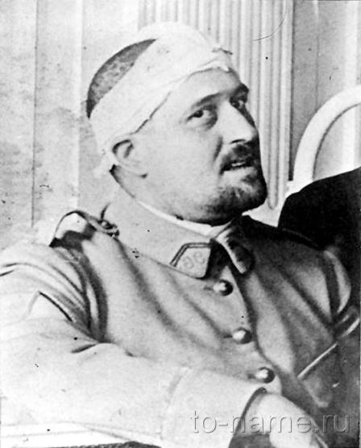
Гийом Аполлинер
Французский поэт, один из наиболее влиятельных деятелей европейского авангарда начала XX века. В 1916 вышел сборник новелл «Убиенный поэт», открывающийся мистифицированной и трагичной автобиографией.
Находясь на фронте, 17 марта 1916 года Аполлинер был ранен в голову осколком снаряда; в мае перенёс трепанацию черепа. Осенью 1918 Аполлинер, ослабленный операцией, умер от испанского гриппа во время его эпидемии.

Slide 6
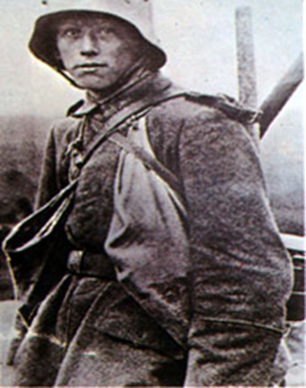
Эрих Мария Ремарк
Один из наиболее известных и читаемых немецких писателей XX века. В 1916 году был призван в армию. После краткого периода обучения его направляют на Западный фронт. Личная фронтовая биография Ремарка получилась очень короткой - всего пятьдесят дней. 31 июля 1917 года был ранен в левую ногу, правую руку и шею и провёл остаток войны в военном госпитале в Германии.
Впечатления писателя, оставшиеся от войны, вылились в роман "На Западном фронте без перемен".

Slide 7
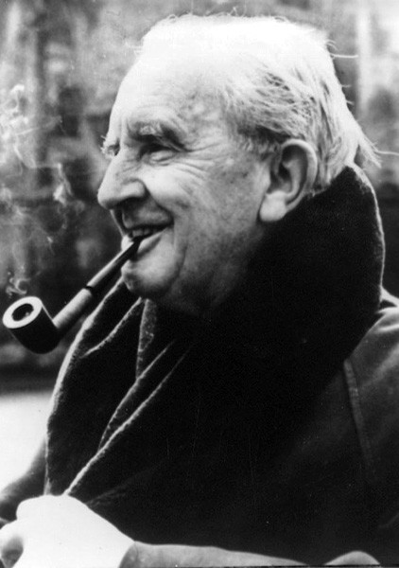
Джон Толкин
Английский писатель, поэт, филолог.
Толкин отправился на фронт в 1915 году. 4 июня 1916 года Толкин в составе 11-го батальона Британских экспедиционных войск, в который он был перемещён, отправился во Францию и под впечатлением от переезда написал поэму "Одинокий остров".
Толкин служил связистом на реке Сомма, где принимал участие в битве на гребне Типваль и последующего штурма Швабского редута. Служил в полку в звании второго лейтенанта. 27 октября 1916 года Толкин заболел окопной лихорадкой, 8 ноября 1916 года был освобождён от военной службы и отправлен в Англию.
Войну Толкин ненавидел. Много лет спустя он говорил, что к 1918 году практически всего его близкие друзья были мертвы.

Slide 8
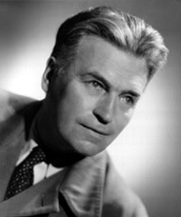
Ричард Олдингтон
Английский поэт, прозаик, критик.
В 1916 г. он начал службу рядовым, позже был произведен в офицеры и служил на Западном фронте. В 1917 году он был ранен и лечился в госпитале. Война резко изменила мироощущение Олдингтона, наложив отпечаток суровой горечи и безнадёжности на всё его дальнейшее творчество. Написанная в эти годы книга стихов «Образы войны» считается одной из лучших книг в истории англоязычной поэзии. Его роман «Смерть героя» (1929) входит ныне в число самых известных антивоенных романов. Книга повестей «Кроткие ответы» (1932) продолжила эту линию в творчестве писателя.

Slide 9
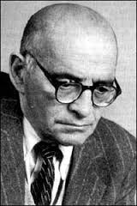
Лео Перуц
Австрийский писатель, признанный
мастер экспрессионизма и
«магической» литературы. В августе
1915 года Лео Перуц был мобилизован
на войну, служил рядовым в 88-м
пехотном полку на Восточном
фронте. Летом 1916 года получил
тяжелое ранение в лёгкое, был
комиссован в чине лейтенанта. После
долгого лечения служил в штабе
военной прессы. В 1929 году Перуц
выпустил роман «Эх, яблочко, куда ж
ты катишься?». Это история мести
австрийского офицера, побывавшего
во время войны в России в лагере для
военнопленных.

Slide 10
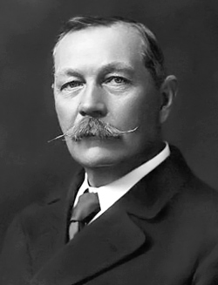
Артур Конан Дойль
Английский писатель, автор многочисленных приключенческих, исторических, публицистических, фантастических и юмористических произведений.
В 1916 году Конан Дойль проехал по боевым позициям британских войск и посетил армии союзников. Результатом поездки явилась книга «На трех фронтах» (1916). Понимая, что официальные сводки значительно приукрашивают реальное положение дел, он, тем не менее, воздерживался от всякой критики, считая своим долгом поддерживать боевой дух солдат. В 1916 году начала выходить его работа «История действий английских войск во Франции и Фландрии». К 1920 году были изданы все 6 её томов.

Slide 11
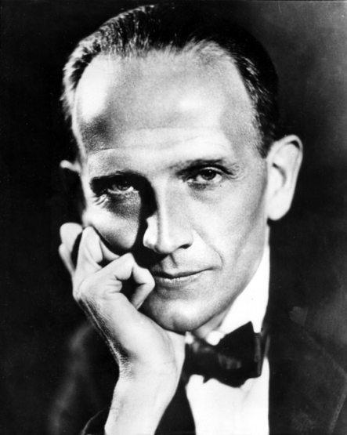
Алан Александр Милн
Английский писатель Алан Александр Милн участвовал в Первой мировой войне в качестве офицера британской армии. Позже он написал книгу «Мир с честью», в которой осуждал войну.
Автор книг: «Винни-Пух и Все-Все-Все», «Принцесса-Несмеяна», «Рождественский рассказ», «Взлёт и падение Мортимера Скрайвенса» и многих других.

Slide 12
ИСТОЧНИКИ
http://ru.wikipedia.org/
http://wwi.hut2.ru/
http://muniver.khstu.ru/
http://militera.lib.ru/
http://m.rosbalt.ru/
http://dic.academic.ru/
http://www.kaor.ru/
http://otherreferats.allbest.ru/
https://interaffairs.ru
http://www.ae-lib.org.ua/
http://www.tlttimes.ru/

